Slide 1





Redes Sociais x Saúde Mental
Grupo 4
Bruno Santos - bfss@cesar.school
Fabio - fom@cesar.school
Marlos - mgrb@cesar.school
Renata - rmbp@cesar.school

Slide 2


Pesquisa

Slide 3
Dataset original
Uso sem propósito de redes sociais [TDAH]
Distração pelas redes sociais [TDAH]
Facilidade de distração pelas redes sociais [TDAH]
Dificuldade em se concentrar [TDAH]
Inquietação se não usar redes sociais [Ansiedade]
Incomodado por preocupações [Ansiedade]
Comparação de si mesmo com os colegas [Autoestima]
Sentimentos sobre a comparação acima [Autoestima]
Busca de validação nas redes sociais [Autoestima]
Sentimentos de depressão [Depressão]
Oscilação de interesse [Depressão]
Problemas de sono [Depressão]

Slide 4
Scores
Uso sem propósito de redes sociais [TDAH]
Distração pelas redes sociais [TDAH]
Facilidade de distração pelas redes sociais [TDAH]
Dificuldade em se concentrar [TDAH]
Inquietação se não usar redes sociais [Ansiedade]
Incomodado por preocupações [Ansiedade]
Comparação de si mesmo com os colegas [Autoestima]
Sentimentos sobre a comparação acima [Autoestima]
Busca de validação nas redes sociais [Autoestima]
Sentimentos de depressão [Depressão]
Oscilação de interesse [Depressão]
Problemas de sono [Depressão]

Slide 5
Scores
Self Esteem Score
ADHD Score
Depression Score
Anxiety Score

Slide 6

Público

Slide 7
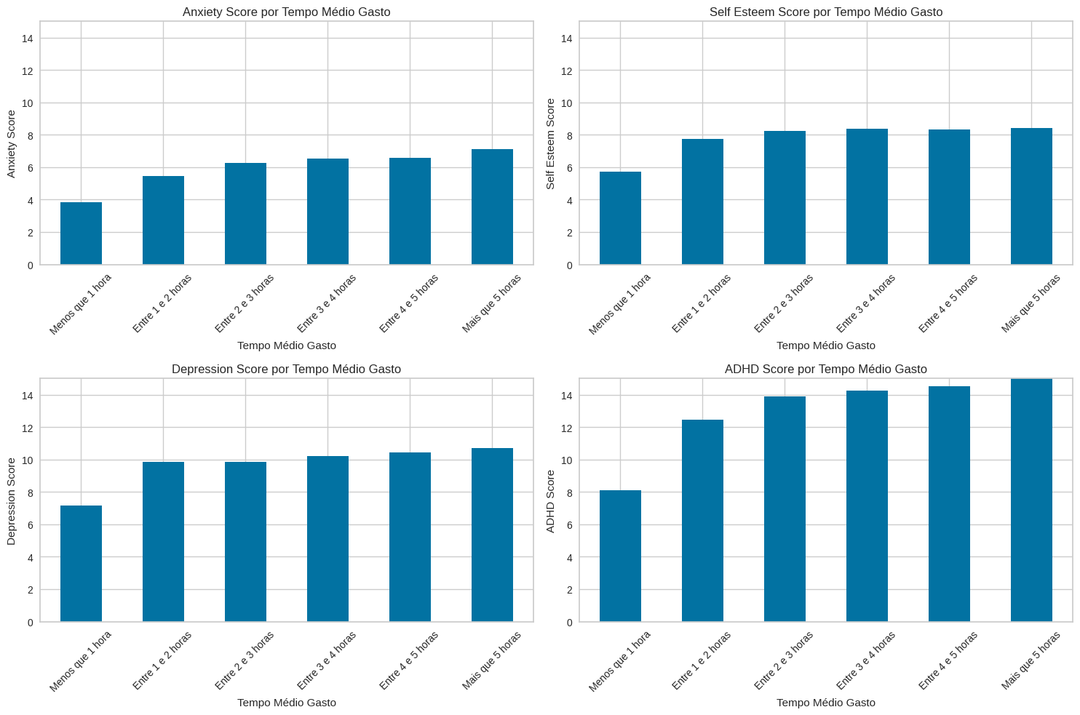
Transtornos Psicológicos x Tempo de Uso
Leve aumento dos scores baseados no aumento do tempo médio diário gasto.
Sem evidências de aumento significativo.

Slide 8
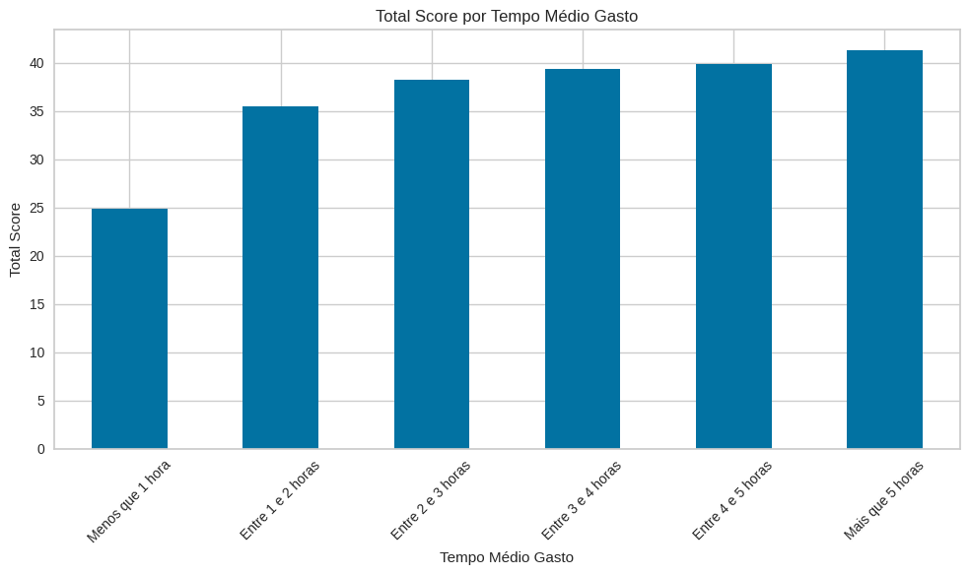
Total Score x Tempo de Uso
Aumento do Score para mais horas

Slide 9
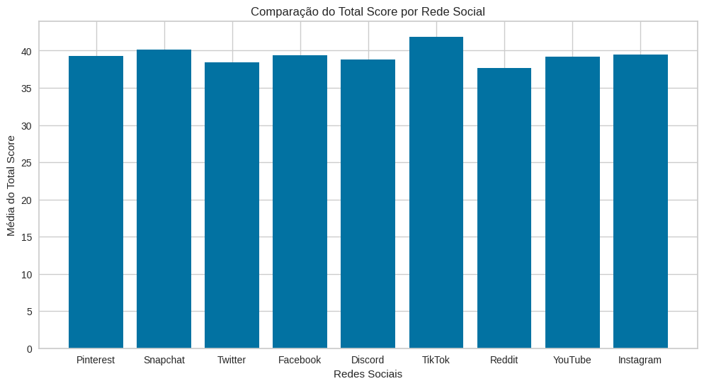
Total Score x Rede Social
Não há uma correlação nítida de altíssimo ou baixíssimo total score com alguma rede social específica.

Slide 10
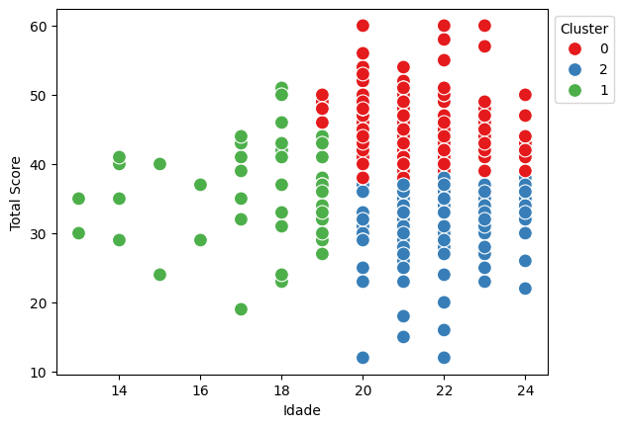
Segmentação do Público
Gab
Lucas
Mariana

Slide 11
Próximos Passos
Criar campanhas de marketing e intervenções direcionadas para cada persona: Gab, Lucas e Mariana
Implementar as estratégias propostas e monitorar seu impacto ao longo do tempo
Ajustar as estratégias com base nos resultados obtidos e nas novas informações coletadas
Agendar uma nova reunião para revisar os resultados das ações implementadas e discutir possíveis ajustes.

